Slide 1


WEBINAIRE
PRIX D’EXCELLENCE
EN
philanthropie 2026
MAÎTRISEZ L’ART DES MISES
EN CANDIDATURE
Mis à jour: mai 2026
Notes:
Alexandra
Mot de bienvenue
La conférence d’aujourd’hui sera enregistrée et ensuite partagée sur notre chaine YouTube. Ceux et celles qui ne souhaitent pas être vu, je vous invite à éteindre votre caméra.
Nous vous invitons à vous mettre en sourdine pendant la présentation. Une période de questions aura lieu à la fin de la rencontre.
Si nous ne pouvons vous répondre immédiatement, nous nous engageons à vous revenir dans les prochains jours.
Ce webinaire se veut informatif et général. Ainsi, nous ne pourrons pas vous renseigner sur les motifs d’une décision prise par le passé. Si vous souhaitez de la rétroaction sur un dossier en particulier, contactez-nous directement.
Procéder à l’enregistrement

Slide 2

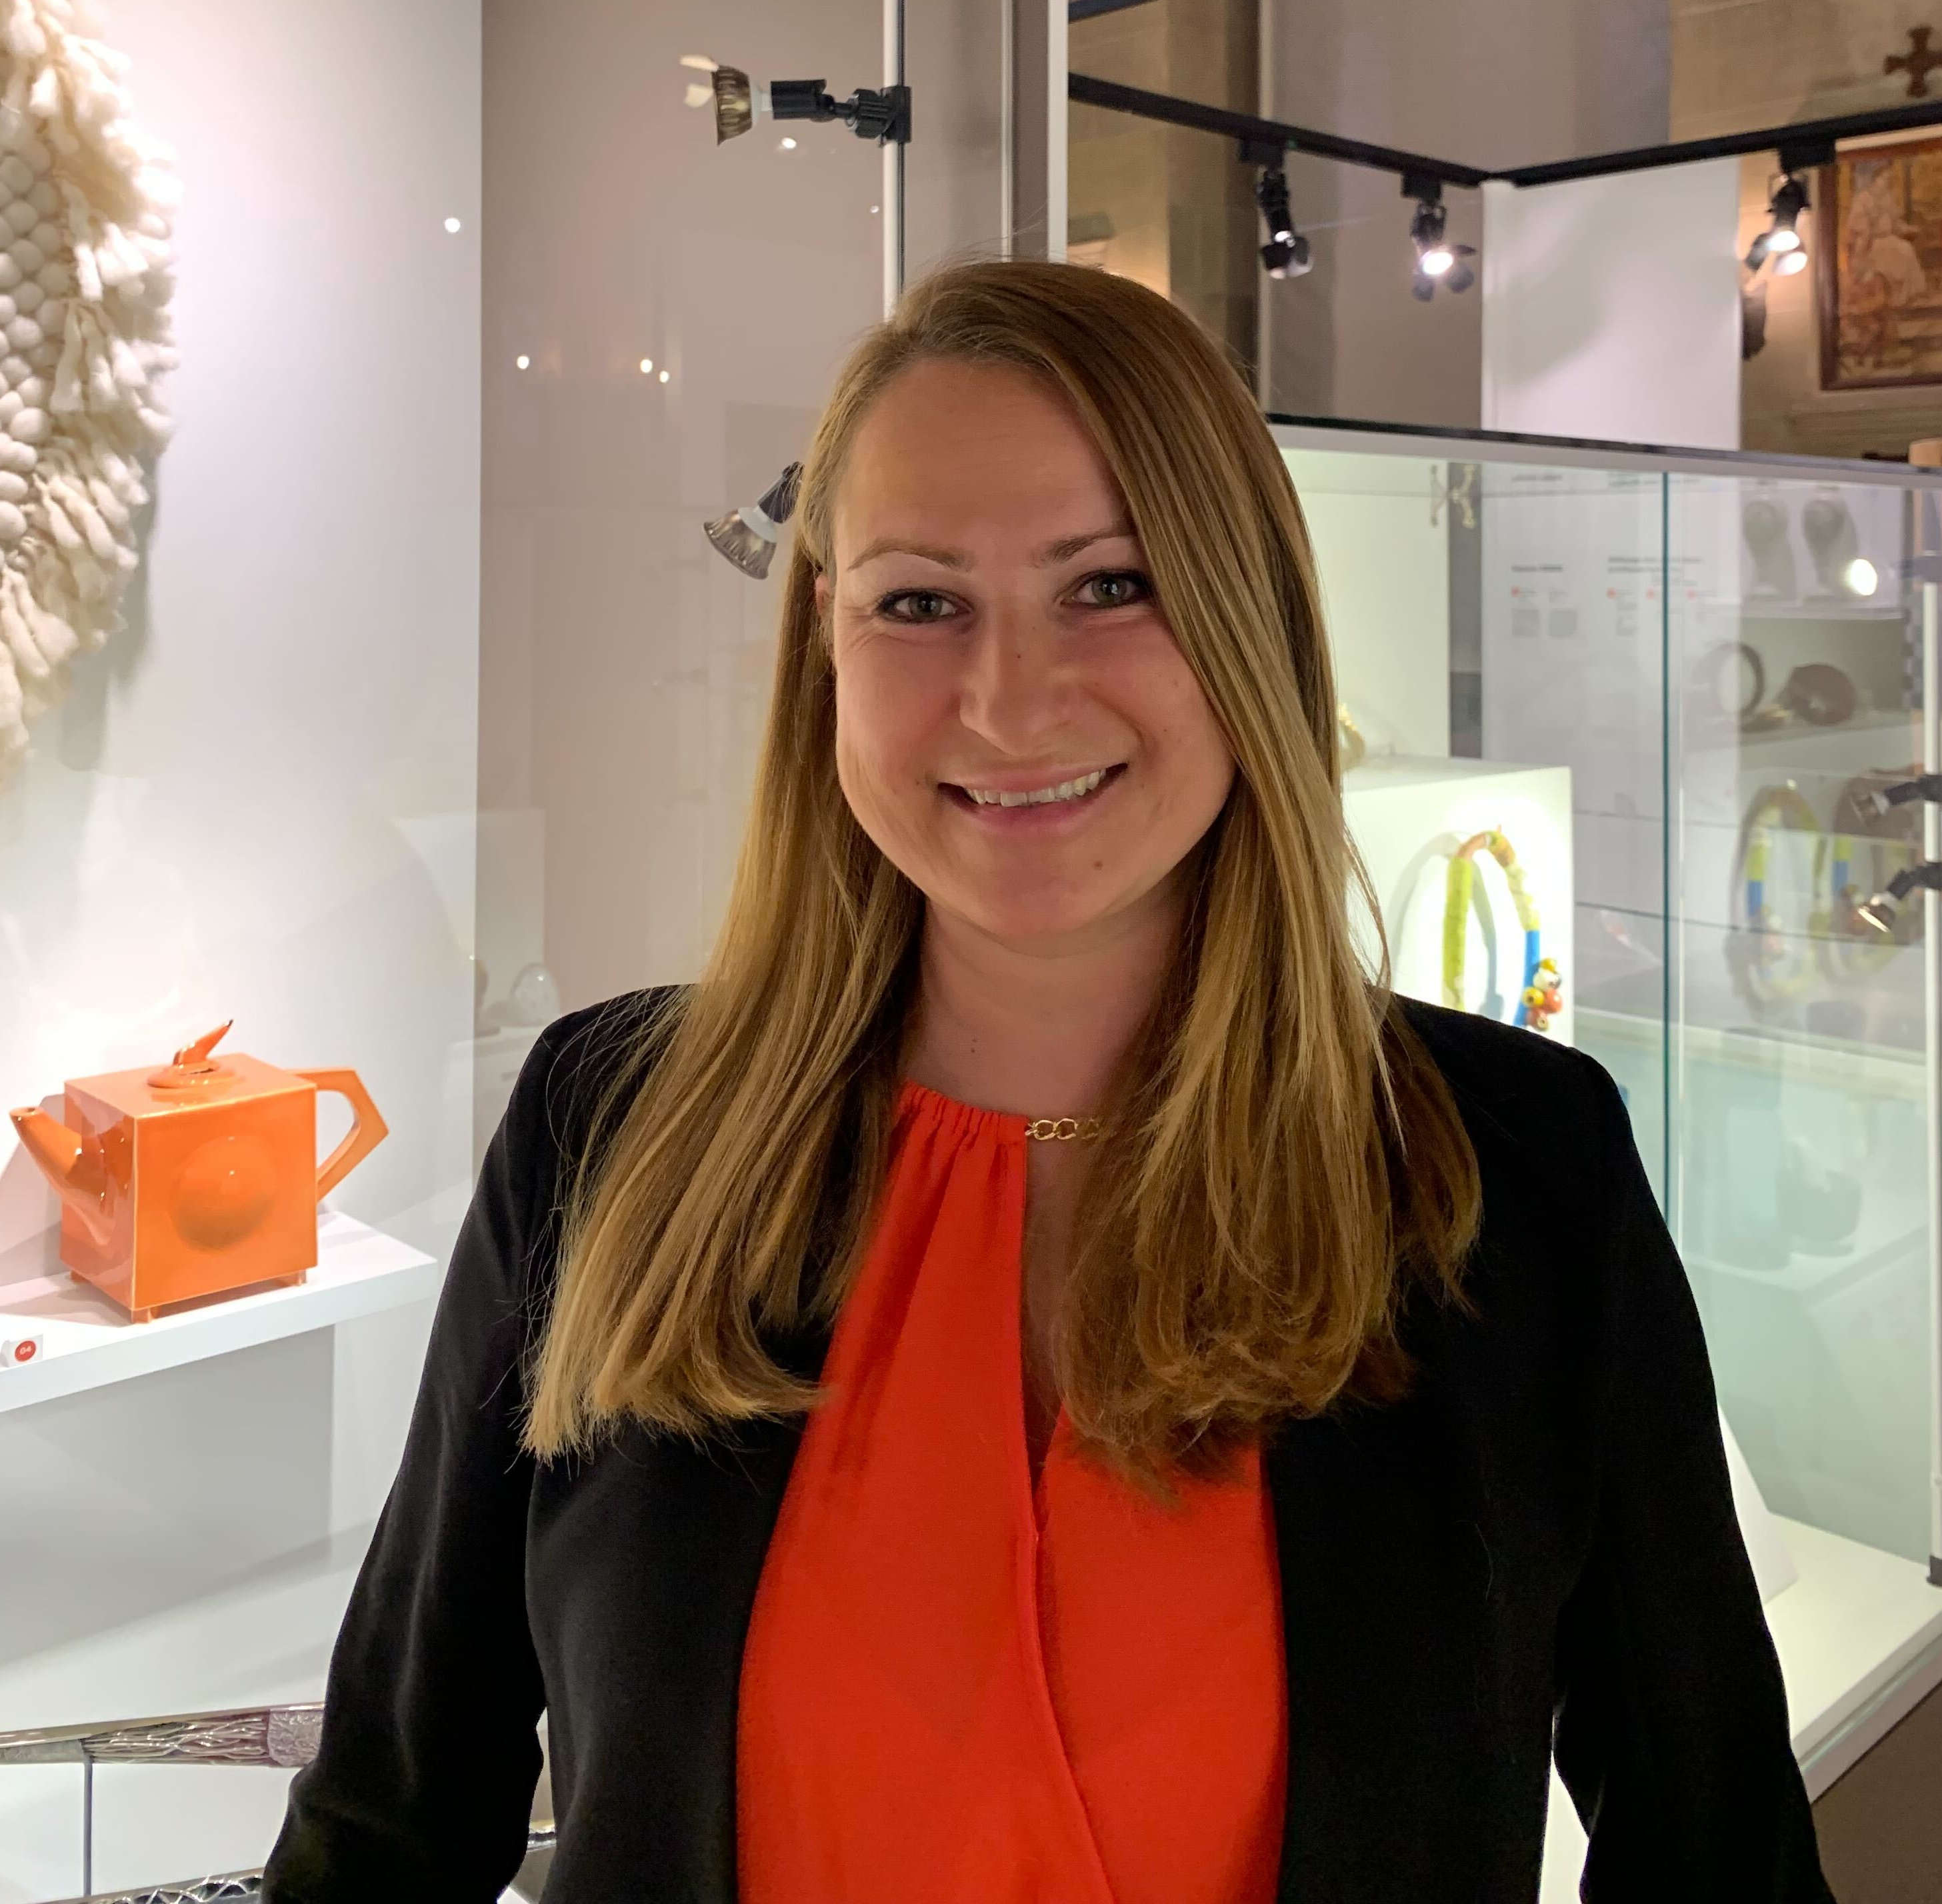
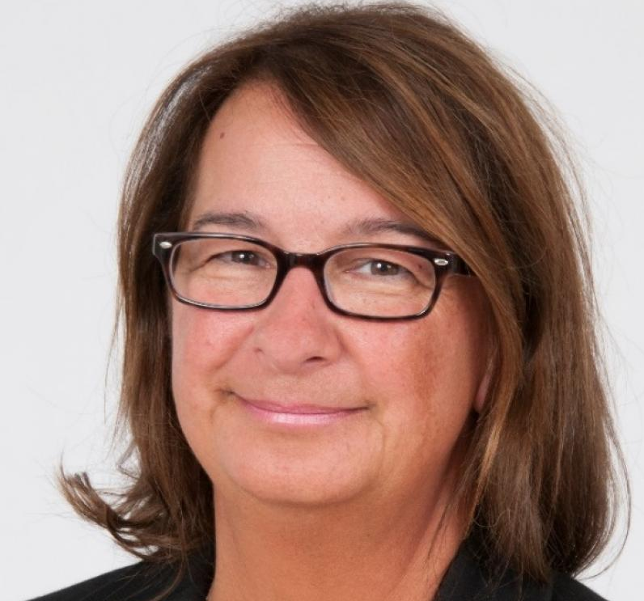

Coprésidence -
Comité des prix d’excellence
L’objectif de ce webinaire
Alexandra Grebenuk Roy
Coprésidente du comité JNP - Prix d’excellence
Responsable de la Fondation et du développement
MUMAQ
Guylaine Martin
Membre du comité JNP - Prix d’excellence
Directrice générale
Fondation du Cégep Limoilou
2
Notes:
Alex & Mélissa
Présentation

Slide 3
L’objectif
La Journée nationale de la philanthropie
À propos de l’AFP Québec
Les Prix d’excellence en philanthropie
Les critères d’éligibilité
Formulaires
Le processus d’évaluation
Composition du jury 2025
Les catégories
Rejet de la candidature
Les meilleures pratiques
Dates importantes à retenir
Soutien
Période de questions
L’objectif de ce webinaire
Agenda
4
Notes:
Mélissa

Slide 4
Expliquer et clarifier le processus de mise en candidature
Optimiser les chances que vos candidats soient célébrés
Répondre à vos questions
Objectifs
de ce
document
L’objectif de ce webinaire
6
Notes:
Alex

Slide 5
La Journée nationale de la philanthropie est
le 15 novembre au Canada depuis 1986;
Cette journée célèbre et récompense les contributions significatives des individus, entreprises et organismes à travers les Prix d'excellence en philanthropie;
En 2026, l'événement aura lieu en soirée
le 11 novembre (lieu à confirmer).
Journée
nationale
de la
philanthropie
7
Notes:
Alex
Créée en 1986, la journée du 15 novembre est désignée, partout au Canada, comme la Journée nationale de la philanthropie.
La Journée nationale de la philanthropie permet aussi de récompenser les individus, entreprises et organismes qui ont fait une différence à travers la remise des Prix d’excellence en philanthropie.
Cette année c'est le 12 novembre, en soirée. On vous accueillera au Centre Mont-Royal avec un format toujours renouvelé. C'est la soirée pour célébrer les finalistes des Prix.

Slide 6
474 membres au Québec;
Plus de 3 000 membres au Canada;
26 000 membres à l’international;
Au Québec, 21 administrateurs et administratrices + nos gestionnaires.
À propos de
L’AFP
8
Notes:
Alex
L’AFP Québec compte 474 membres au travers la province du Québec, plus de 3 000 au Canada et 26 000 à l’international.
Notre section bénéfice de l’appui de 21 administrateurs et administratrices ainsi que de nos gestionnaires.

Slide 7
L’AFP célèbre:
Leadership exceptionnel en philanthropie
Reconnaissance
Générosité
Engagement
Depuis 20 ans, des centaines de personnes ont été célébrées
Les lauréats et jurés des éditions 2016 à 2025 :
afpquebec.ca / Journée nationale de la philanthropie / Archives
Les Prix
d’excellence
en
philanthropie
9
Notes:
Alex
L’AFP reconnaît ceux et celles qui ont fait preuve d’une générosité, d’un engagement et d’un leadership exceptionnels en philanthropie;
Depuis presque 20 ans, des centaines de personnes ont été célébrées à l’occasion de la Journée nationale de la philanthropie;
Vous pouvez retrouver les lauréats et jurés des éditions 2016 à 2024 sur notre site Web (afpquebec.ca / Journée nationale de la philanthropie / Archives)

Slide 8
La personne candidate doit être: | L’entreprise candidate:
de citoyenneté canadienne avoir sa résidence permanente détentrice du Certificat de sélection du Québec (CSQ) | peut-être à internationale avec un siège social à l’extérieur du Québec doit avoir donné à un organisme au Québec
Pour la personne ou l’organisme: Possibilité d’être nominé dans plus d’une catégorie Doit être honoré pour les réalisations de la dernière année
Les critères
d’éligibilité
10
Notes:
Mélissa
La personne candidate doit être de citoyenneté canadienne ou doit avoir sa résidence permanente et/ou être détentrice du Certificat de sélection du Québec (CSQ) à la date de référence et avoir son domicile principal au Québec.
L’entreprise peut être internationale avec un siège social à l’extérieur du Québec en autant qu’elle ait donné à un organisme québécois.
Une personne ou un organisme peut être nominé dans plus d’une catégorie.
La personne ou l’organisme est honoré pour les réalisations de la dernière année.

Slide 9
Un organisme peut soumettre une candidature
par catégorie, sauf si différents chapitres du même organisme
sont impliqués;
Seuls les organismes enregistrés avec au moins un membre de l'AFP peuvent soumettre une candidature;
Les individus ne peuvent pas se porter candidats eux-mêmes;
Un lauréat peut gagner un Prix dans une même catégorie qu'une fois tous les cinq (5) ans;
En cas de conflit d'intérêts, un membre du Jury ou du
comité organisateur peut être invité à s'abstenir de voter
dans les catégories concernées.
Les critères
d’éligibilité
(suite)
11
Notes:
Mélissa
Un organisme de bienfaisance ne peut soumettre qu’une seule candidature par catégorie, sauf lorsqu’il s’agit de soumission provenant de différents chapitres d’un même organisme. Dans ce cas, chaque chapitre peut soumettre une candidature par catégorie.
Seul un organisme enregistré dont au moins un employé est membre de l’AFP peut soumettre une candidature. Les personnes ne peuvent présenter eux-mêmes leur candidature.
Un individu, une entreprise ou une fondation peut gagner un Prix dans une même catégorie une seule fois en cinq (5) ans.
Dans le cas où un membre du Jury ou du comité organisateur se trouverait dans une situation, réelle ou apparente, de conflit d'intérêt, le comité organisateur se réservera le droit de demander à ce membre de s’abstenir de voter dans la ou les catégories pour laquelle il y a conflit d’intérêt.

Slide 10
Informations à soumettre :
Des renseignements sur l’organisme qui présente, incluant:
Sa mission
No de membre AFP
Le secteur dans lequel il opère
Un bref historique de vos activités et un aperçu de vos réalisations concrètes
Le domaine d’activité des entreprises mises en nomination et l’ampleur de leurs retombées
Possibilité d’inclure une brève biographie du candidat
(200 mots)
Formulaires
12
Notes:
Mélissa

Slide 11
Pour chaque catégorie, on vous guide sur les réponses
à formuler
Ce sont ces critères que les membres du jury utiliseront
au moment de l’évaluation des candidatures
Attention au maximum de mots (Word en parallèle)
Important de joindre la photo (ou le logo si c’est la nomination d’une entreprise)
Formulaires
(suite)
13
Notes:
Mélissa
Pour chaque catégorie, on vous guide sur les réponses à formuler;
Ce sont ces critères que les membres du jury utiliseront au moment de l’évaluation des candidatures;
Attention au maximum de mots. Nous vous suggérons de travailler dans un document Word en parallèle;
Important de joindre la photo;

Slide 12
Validation de conformité et présélection par le comité
Acheminement des 3 dossiers ayant obtenu le plus haut pointage dans chaque catégorie au jury
Évaluation par pointage par chaque membre du jury
Compilation par le comité
Rencontre de détermination des lauréats
par le jury
Le processus d’évaluation
14
Notes:
Mélissa

Slide 13
Sept (7) catégories:
Prix Grand donateur par excellence;
Prix Bénévole par excellence en philanthropie;
Prix Entreprise citoyenne par excellence - Moins de 500 employés;
Prix Entreprise citoyenne par excellence - 500 employés et plus;
Prix Jeunesse engagée par excellence en philanthropie;
Prix Étoile montante de l’AFP Québec;
Prix Carrière exceptionnelle en philanthropie.
Important: mettre le candidat dans la bonne catégorie;
Le jury peut nommer un lauréat Coup de cœur
de moins de 18 ans et/ou un prix hommage à un
grand philanthrope ayant eu un impact
significatif et soutenu sur sa communauté.
Les catégories
17
Notes:
Alex
- Il est important de mettre le candidat dans la bonne catégorie, autrement la candidature pourrait être rejetée avant même de passer devant le jury.
- Le jury peut également prendre la liberté, s’il le souhaite, de nommer un lauréat Coup de cœur de moins de 18 ans et/ou un prix hommage à un grand philanthrope ayant eu un impact significatif et soutenu sur sa communauté.

Slide 14
Le prix est décerné à un individu, une famille ou une fondation privée;
Il reconnaît un don ayant un impact extraordinaire, indépendamment de toute organisation ou entreprise;
Le montant du don peut être inclus dans le formulaire de candidature, selon la confidentialité des informations;
Critères:
  Circonstances du don (max 250 mots)
  Impact du don sur votre organisme. (max 550 mots)
Prix Grand donateur
par excellence
Lauréat 2024
Irwin Kramer
Lauréats 2025
Alex Ionescu et Vickie Zhao
18
Notes:
Alex
Ce prix honore un individu, une famille ou une fondation privée;
Il vise à saluer un don, indépendant d’une organisation ou d’une entreprise,
qui a eu un impact extraordinaire;
Le montant de l’implication philanthropique peut, ou ne pas, être indiqué dans le formulaire, dépendamment de la confidentialité des informations;

Slide 15
Le prix honore un individu ou une famille pour une initiative philanthropique exceptionnelle démontrant une responsabilité civique hors du commun;
Il reconnaît une initiative philanthropique individuelle ou familiale, indépendante de toute organisation ou entreprise;
Le bénévolat doit être directement lié à la collecte de fonds pour être éligible;
Critères:
  Engagement bénévole du candidat: (max 200 mots)
  Impact de l’engagement du candidat: (max 550 mots)
Prix Bénévole
par excellence
Lauréats 2024
(ex aequo)
Jacynthe Côté, présidente du conseil d’administration RBC et Jean Champagne
Lauréat 2025
Daniel Granger, Président du conseil d’administration, Olympiques spéciaux Québec
19
Notes:
Alex
Ce prix honore un individu ou une famille qui, avec une initiative philanthropique, a fait preuve bénévolement d’une responsabilité civique hors du commun, agissant en tant que levier pour motiver et coordonner des groupes de donateurs et/ou de bénévoles au service de votre mission ou pour un projet de collecte de fonds spécifique. Il vise à saluer une initiative philanthropique individuelle ou familiale, indépendante d’une organisation ou d’une entreprise, qui a eu un impact extraordinaire sur votre capacité à offrir des programmes et/ou services.
Le bénévolat doit être lié intrinsèquement à la collecte de fonds.

Slide 16
Ce prix honore une entreprise ou la fondation d’une entreprise;
2 prix:
Moins de 500 employés
500 employés et plus
Il vise à saluer une initiative philanthropique corporative qui a eu un impact extraordinaire sur votre capacité à offrir des programmes et/ou services.
Critères:
  Engagement philanthropique du candidat (max 250 mots)
  Impact de l’engagement du candidat sur votre organisme (max 550 mots)
Prix
Entreprise citoyenne par excellence
Lauréat 2024
Lauréat 2025
500 employés et plus
CIBC
Moins de 500 employés
A.Chalut auto Ltée
500 employés et plus
Dessercom
Moins de 500 employés
PCL Construction
21
Notes:
Alex
Ce prix honore une entreprise ou la fondation d’une entreprise de moins de 500 employés et de 500 employés et plus qui, avec une initiative philanthropique, a fait preuve d’une responsabilité civique hors du commun, agissant en tant que levier pour motiver et coordonner des groupes de donateurs et/ou de bénévoles au service de votre mission ou pour un projet de collecte de fonds spécifique. Il vise à saluer une initiative philanthropique corporative qui a eu un impact extraordinaire sur votre capacité à offrir des programmes et/ou services.
2 prix:
Moins de 500 employés
500 employés et plus

Slide 17
Le prix récompense les jeunes de 25 ans et moins pour leur engagement exceptionnel par le soutien financier, des initiatives philanthropiques,
des programmes de bienfaisance ou du bénévolat;
Leur contribution doit servir votre mission ou un projet de collecte de fonds spécifique;
Il vise à saluer l’engagement et le leadership de la jeunesse en philanthropie;
Une seule catégorie: 25 ans et moins
Critères:
  Engagement du candidat (max 200 mots)
  Impact de l’engagement du candidat (max 550 mots)
Prix Jeunesse engagée par excellence
Lauréat 2024
Leaders on Wheels
Lauréates 2025
(ex-aequo)
Émilie Bédard et Marie-Fée Pellerin
22
Notes:
Mélissa
Ce prix reconnaît un jeune ou un groupe de jeunes de 25 ans et moins qui, par un soutien financier direct, par une initiative philanthropique, par le développement d’un programme de bienfaisance et/ou par le bénévolat, a fait preuve d’une responsabilité civique hors du commun et d’une générosité exceptionnelle au service de votre mission ou pour un projet de collecte de fonds spécifique. Il vise à saluer l’engagement et le leadership de la jeunesse en philanthropie.
Une seule catégorie: 25 ans et moins

Slide 18
Ce prix célèbre un professionnel de la philanthropie qui, dans les dix premières années de sa carrière, démontre un leadership remarquable tout en incarnant les valeurs de l'AFP et apportant une nouvelle énergie au secteur;
Il honore un employé de votre organisation qui est une étoile montante dans le domaine de la philanthropie au Québec et qui représente la relève dans la profession.
Critères:
  Impact – Leadership – Caractère novateur (max 600 mots)
Prix Étoile montante de l’AFP
Lauréate 2024
Caroline Richer
Directrice du magasin les Trésors de la Fondation
Lauréate 2025
Anne-Sophie Schlader
Directrice générale, Nova Soins à domicile
23
Notes:
Mélissa
Anciennement Prix gestionnaire novateur par excellence
Ce prix honore un professionnel de la philanthropie qui œuvre dans le domaine depuis dix ans ou moins. Il vise à saluer le leadership d’un individu qui amène un vent de fraîcheur dans le milieu tout en faisant rayonner les valeurs de l’AFP. Il honore un employé de votre organisation qui est une étoile montante dans le domaine de la philanthropie au Québec et qui représente la relève dans la profession.

Slide 19
Ce prix récompense un professionnel de la philanthropie pour son
leadership, ses compétences en collecte de fonds et sa vision
avant-gardiste, illustrant un niveau d'excellence soutenu;
Ce prix reconnaît une personne au sein de votre organisation pour sa carrière exceptionnelle et son dévouement exceptionnel à la philanthropie.
Critères:
  Impact du candidat sur votre organisme - Dévouement au domaine de la philanthropie (max 600 mots)
Prix Carrière exceptionnelle
en
philanthropie
Lauréat 2024
Michèle Viau-Chagnon
Co-fondatrice de l’organisme Le Phare, Enfants et Familles
Lauréate 2025
Cynda Heward
24
Notes:
Mélissa
Ce prix honore un professionnel de la philanthropie qui a su démontrer un niveau d’excellence soutenu dans le domaine de la philanthropie par son leadership exemplaire, ses compétences en collecte de fonds, une vision avant-gardiste accompagnée de valeurs sûres et rigoureuses. Il vise à saluer une personne qui œuvre au sein de votre organisation qui a mené une carrière exceptionnelle et a fait montre d’un dévouement hors du commun au domaine de la philanthropie.

Slide 20
Dossier déposé dans la mauvaise catégorie;
Non-respect des critères généraux d’éligibilité;
Non-respect du nombre de mots alloués par question;
Impact peu démontré.
Rejet de candidature
25
Notes:
Mélissa

Slide 21
Occasion de reconnaissance;
Sensibilisation interne;
Mobilisation des compétences en communication;
Démonstration de l’impact;
Collaboration avec d’autres organismes.
Les meilleures pratiques
26
Notes:
Alex
- Considérer les prix comme une opportunité en or d’intendance des philanthropes, partenaires et bénévoles.
- À l’interne, sensibiliser tous les membres de l’équipe afin d’identifier en continu les candidatures que vous pourriez présenter.
- Identifier des employés ou pigistes en communication pour la rédaction et la recherche d’information complémentaire (penser au-delà de son organisation).
- Démontrer l’engagement exceptionnel et l’impact auprès de votre organisme et de la communauté.
- Considérer demander à d’autres organismes d’appuyer la candidature.

Slide 22
Dates | Informations
6 juillet | Limite de dépôt
7 juillet au 2 août | Analyse préliminaire par le comité
2 au 8 août | Approbation des candidatures par le CA
À partir du 11 août | Étude par le jury
Mi-septembre | Rencontre du jury
Fin septembre (à déterminer) | Annonce des finalistes : dans les jours suivants la rencontre du jury, dès que tous les candidats ont été avisés
11 novembre | Célébration des finalistes en soirée Annonce des lauréats
Dates importantes à retenir en
2026
27
Notes:
Alex

Slide 23
Site Web de l’AFP Québec:
  afpquebec.ca – section Journée nationale de la philanthropie
Permanence AFP
  info@afpquebec.ca
Soutien
28
Notes:
Alex

Slide 24
Merci et au plaisir de recevoir
vos dossiers de candidature!
Notes:
Alex & Mélissa

